Slide 1
Гражданский бюджет Сарканского района на 2019-2021 год

Slide 2
Бюджет Сарканского района утвержден решением Сарканского районного маслихата от 29 декабря 2018 года № 52-215 «О бюджете Сарканского района на 2019-2021 годы» в объеме доходов 5 548 187,0 млн.тенге и расходов 5 548 187,0 млн.тенге.
О
Основные параметры районного бюджета на 2017-2019 годы

Slide 3
Основные параметры районного бюджета на 2019-2021 годы | 2018 г, млн.тг | 2019 г, млн.тг | 2020 г, млн.тг | 2021 г, млн.тг
Поступления, из них: | 6481,1 | 5548,2 | 6057,2 | 6252,5
Налоговые поступления | 292,8 | 288,6 | 313,1 | 327,8
Неналоговые поступления | 37,1 | 19,7 | 39,2 | 40,7
Доходы от продажи основного капитала | 28,4 | 48,9 | 46,6 | 48,4
Поступления трансфертов | 6122,8 | 5191,0 | 5658,3 | 5835,6
Поступления от продажи финансовых активов |  | х | х | х
Свободные остатки | 49,3 | х | х | х
Расходы | 6530,4 | 5548,2 | 6057,2 | 6252,5
О

Slide 4
Основные направления расходов бюджета Сарканского района на 2019 год | 2019 г
Всего расходы, млн.тенге: | 5548,2
Государственные услуги общего характера | 284,3
Оборона | 16,3
Общественный порядок, безопасность, правовая, судебная, уголовно-испольнительная деятельность | 0,9
Образоание | 3768,2
Социальная помощь и социальное обеспечение | 423,5
Жилищно-коммунальное хозяйство | 134,4
Культура, спорт, туризм и информационное пространство | 180,6
Сельское хозяйство, земельные отношения | 194,7
Архитектурная, градостроительная и строительная деятельность | 20,5
Транспорт и коммуникации | 307,8
Прочие | 36,6
Обслуживание долга
Трансферты
О
180,3

Slide 5
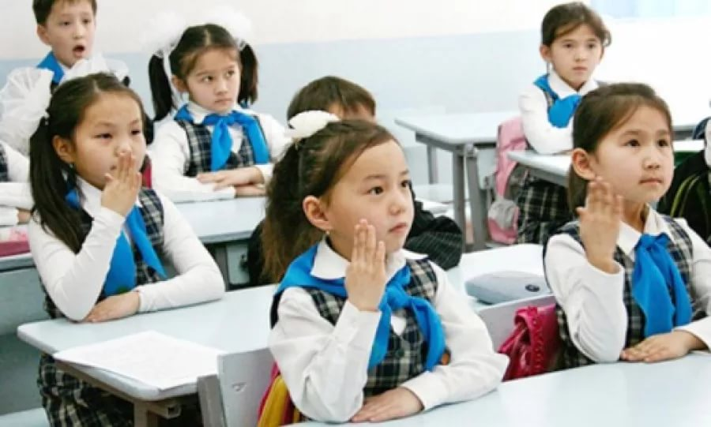
Образование
Образовательные учреждения
25
Средних школ
1
основной
4
Начальных школ
1
Дом детского творчество
9
Детских садов
20
Мини центров
Общие расходы на образования на 2019 год 3 768 193,0 тыс.тенге:
На содержание учреждений образования 3 223 836,0 тыс.тенге;
На содержание дома детского творчество 51 467,0 тыс.тенге;
Прочие расходы 75219,0 тыс.тенге.
20
ини центров

Slide 6
О

Slide 7
О
Проектирование и строительство, реконструкция жилья коммунального жилищного фонда изготовление проектно-сметной документации 5-этажного 50-комнатного съемного жилья в городе Саркан - 136,0 тыс. тенге.

Slide 8
Социальная помощь и социальное обеспечение
О
Основные параметры районного бюджета на 2017-2019 годы

Slide 9
Благоустройство населенных пунктов
Изготовление ПСД на арычные сети улиц М.Ауэзова, Ж.Жамбула, Кабанбай батыра-1440,0 тыс.тенге.
О
Изготовление ПСД благоустройство 9 дворов населенных пунктов -10000,0 тыс.тенге.
Освещение улиц населенных пунктов 5520,0 тыс.тенге
Обеспечение санитарии населенных пунктов
970 ,0 тыс.тенге
Благоустройство населенных пунктов
3150,0 тыс.тенге
Основные параметры районного бюджета на 2017-2019 годы

Slide 10
Развитие транспортной инфраструктуры
«На текущий ремонт дорог» выделено всего 119127,0 тыс.тенге из них: 19 230,0 тысяч тенге улицы с. Бирлик, 9615,0 тысяч тенге улицы в селе Черкасск, 9 615,0 тысяч тенге улицы поселка Шатырбай, 23 086,0 тысяч тенге улицы села Алмалы, 23170,0 тысяч тенге улицы Екиашинского сельского округа, 34411,0 тыс.тенге на текущий ремонт улицы в городе Саркан.
На средний ремонт дорог Всего предусмотрено 179 046,0 тыс из них: улицы Чепрасова в городе Саркан 31805,0 тыс. тенге, на улицы Разбекова в городе Саркан 21 049,0 тыс. тенге, на улицы Муратбаева и Жонкебаева в Саркане 22 780,0 тыс. тенге, на улицы М. Аэзова в Саркане 14 204,0 тыс.тенге, на улицы Раимбек батыра в Саркане 16 662,0 тыс.тенге, на улиц Асфендиярова, Наурызбай батыра и Ляззат в Саркане 22 339,0 тыс.тенге, Средний ремонт дорог Алмалинского сельского округа улицы Сейфулина выделена 10 209,0 тыс.тенге, ремонт дорог улицы Конаева 20 000,0 тыс.тенге.
На обеспечение работы автомобильных дорог н а содержание зимних дорог 8435 тыс. тенге
О

Slide 11
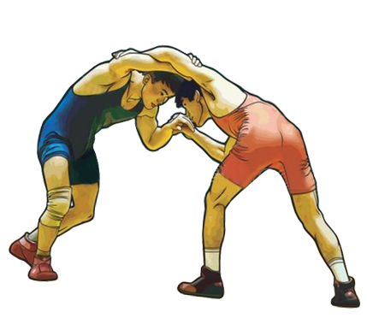
Культура, спорт, туризм и информационное пространство
Общая сумма расходов
179 503,0 тыс.тенге
Деятельность в области культуры 97092,0 тыс.тенге
Спорт
10 790,0 тыс.тенге
Информационное пространство
51 245 ,0 тыс.тенге
Прочие услуги по организации культуры, спорта, туризма и информационного пространства 20 376,0 тыс.тенге

Slide 12
Реализация мероприятий для решения вопросов обустройства населенных пунктов в реализацию мер по содействию экономическому развитию регионов в рамках Программы развития регионов до 2020 года

Slide 13
По программе
« С дипломом в село» (подъемные) предусмотрено -3535,0 тысяч тенге, из расчета 20 специалиста *по 176750 (2525*70 МРП) на каждого;
Для приобретение домов специалистам соц сферы бюджетные кредиты 60600,0 тыс тенге (12 специал*2525*1500).
Бюджетные кредиты для реализации мер социальной поддержки специалистов

